Slide 1
APA-GUI 起動・操作ガイド
2022.6.6（月）
アマゾン ウェブ サービス 合同会社
デジタルトランスフォーメーション本部
Enterprise Transformation Architect Team
諸岡 賢司

Slide 2
注意事項
棚卸しシートは、バージョンによって項目が異なっています。
apa-gui ツールを使う場合、オリジナルのものを利用してもapa-guiツールの処理上、エラーになります。
必ず、apa-gui ツールが受け取れる形式に、あらかじめエクセルシートを加工してください。
加工方法やサンプルは Github の sample-data ディレクトリに、それぞれ手入力用、Migration Evaluator（通称ME）用の2種類があります。
手入力用、ME用を参考に、エクセルシートを記入し、apa-gui へアップロードしてください。
詳細については Github の説明を御覧ください。
v2.6用：https://github.com/kmorooka/apa-gui
v3.0用：https://github.com/kmorooka/apa-gui-3.0

Slide 3
apa-gui 2つの利用方法
手元ローカルPCで利用
GitHubから手元PCへクローンし、環境を構築して動かします。
SaaS形式で利用
下記のURLへアクセスし、エクセルシートをアップロードし、結果をダウンロードします。

Slide 4
apa-gui 2つの利用方法
手元ローカルPCで利用
GitHubから手元PCへクローンし、環境を構築して動かします。
以下では最初にこちらの方法を説明しています。
SaaS形式で利用
URLへアクセスし、エクセルシートをアップロードし、結果をダウンロードします。
こちらは後述します。

Slide 5
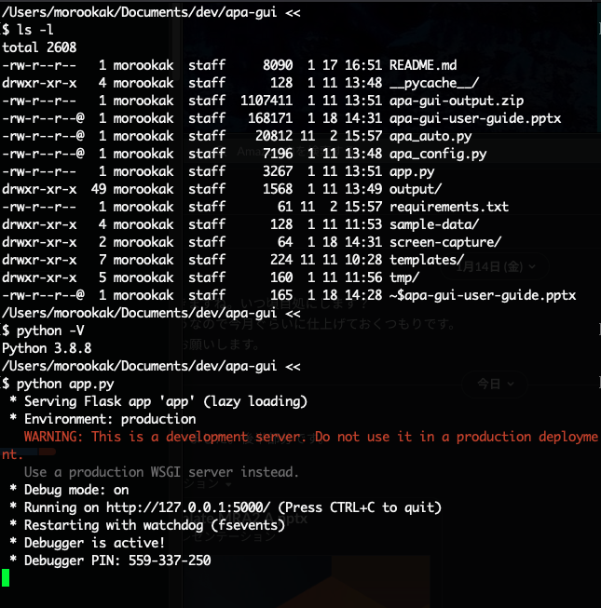
プログラムファイルの確認
Githubからクローンし、ローカルPCへ展開します。 GitHub : https://github.com/kmorooka/apa-gui
python app.py で起動します。
起動すると左図のように、アクセスすべきURLが表示されます。
http://127.0.0.1:5000 へアクセスします。

Slide 6
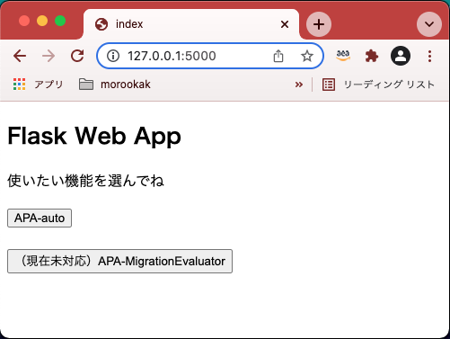
ブラウザによるアクセス
http://127.0.0.1:5000 へアクセスします。
初期画面が表示されます。
「APA-atuo」をクリックします。
下のボタンは機能していません。

Slide 7
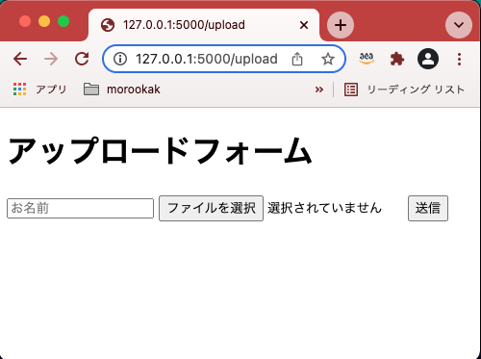
棚卸しシートのアップロード
棚卸しシートをアップロードします。
「ファイルを選択」をクリックします。

Slide 8
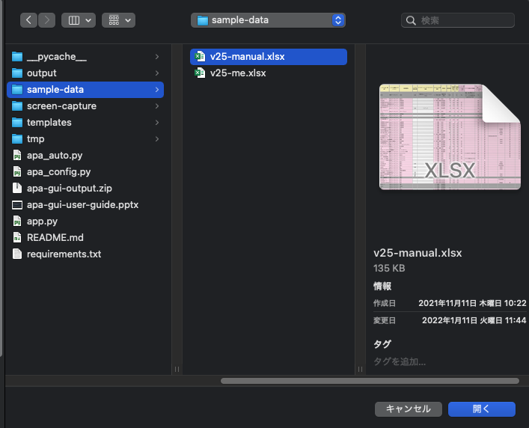
アップロード元の場所を指定
ファイル選択画面が表示されます。
例として、sample-dataフォルダの下にある、サンプル棚卸しシートを選択します。
「開く」をクリックします。

Slide 9
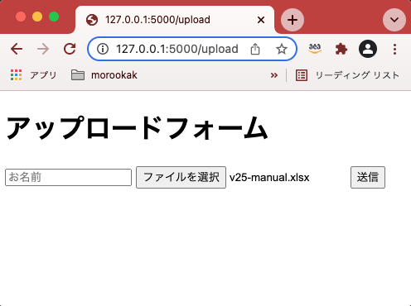
アップロードしたファイルの確認
先ほど選択したエクセルファイルが表示されます。
これでよければ「送信」をクリックします。
やり直す場合は、再度「ファイルを選択」をクリックします。

Slide 10
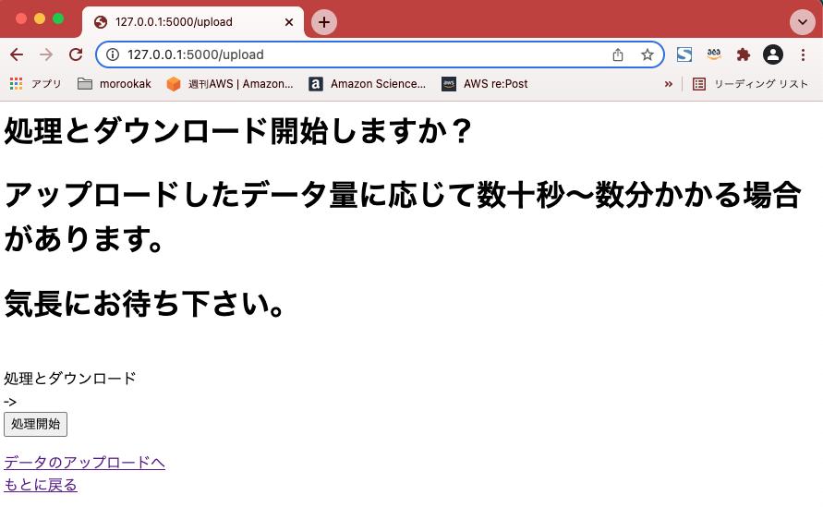
処理開始前の注意と確認
確認画面が表示されます。
データ量が多い場合、長いと数十秒かかる場合があります。その時に「処理開始」をクリックするとエラーとなり、再度やり直しとなります。
「処理開始」をクリックします。

Slide 11
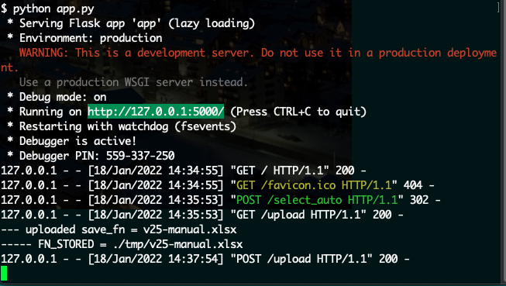
起動していることの確認
プログラム起動画面では、アクセスを受け付けている様子がわかります。
この例では、アップロードしたファイル名が表示されています。

Slide 12
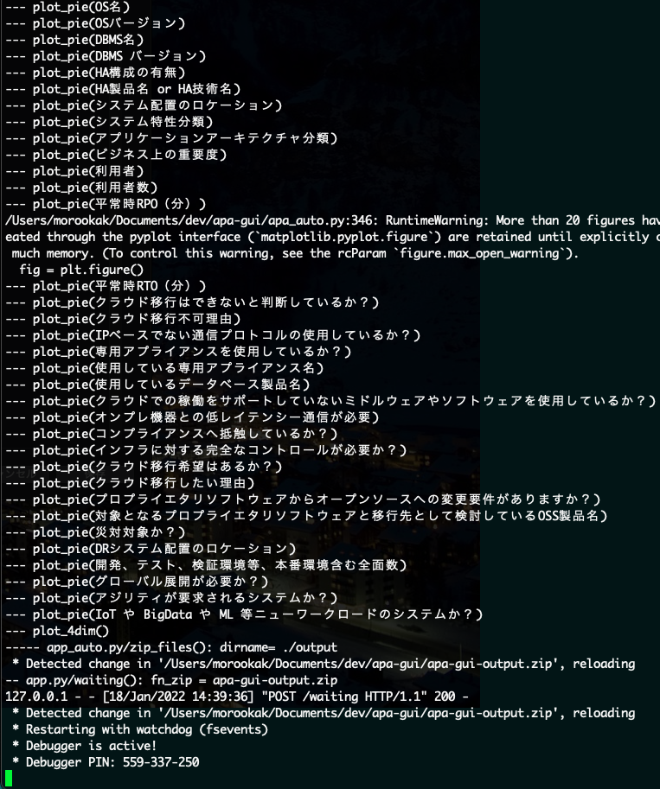
処理中のコンソール画面確認
プログラム起動画面では、棚卸しシート項目を１つずつグラフ化し、ファイルを生成していく様子が表示されます。
エラーが発生した場合はこちらに表示されます。

Slide 13
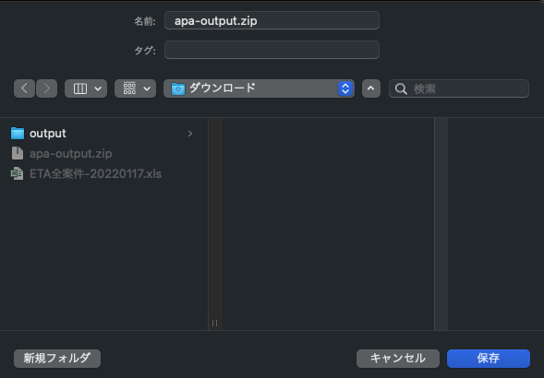
出力ファイルのダウンロード先を指定
処理が無事に終了すると、ファイルを全てZIPし、ダウンロード画面が表示されます。
適当なダウンロード先を選択し、「保存」をクリックします。

Slide 14
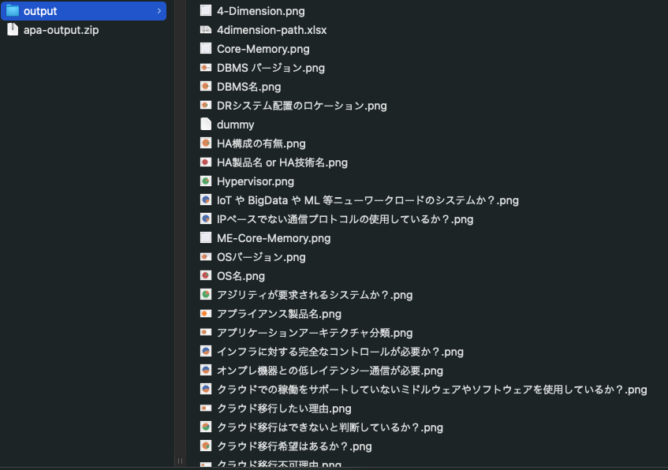
出力ファイルの解凍と確認
ZIPファイルを解凍すると、グラフのファイルや4象限のエクセルファイルなどが表示されます。

Slide 15
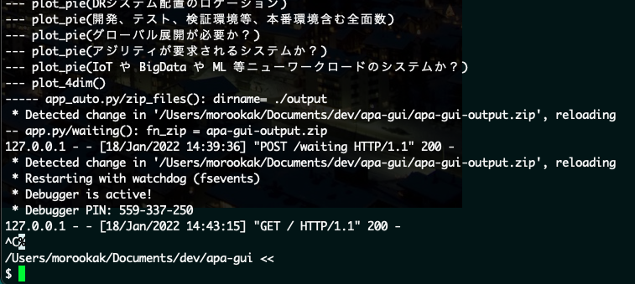
プログラムの停止
プログラムを停止する場合、起動画面から Ctrl+C を入力します。

Slide 16
apa-gui 2つの利用方法
手元ローカルPCで利用
GitHubから手元PCへクローンし、環境を構築して動かします。
SaaS形式で利用
URLへアクセスし、エクセルシートをアップロードし、結果をダウンロードします。
以下ではこちらの方法を説明しています。

Slide 17
SaaS形式での利用
下記のURLへアクセスし、エクセルシートをアップロードし、結果をダウンロードします。
棚卸しシートのバージョンによってアクセス先が異なります。
v2.6版
https://b7wypqiqmr.ap-northeast-1.awsapprunner.com/
v3.0版
https://mfmitneppa.ap-northeast-1.awsapprunner.com/

Slide 18
Q&A
Name of presenter

